Slide 1
카메라 속 표정인식
허진호 , 이가원

Slide 2

목차
목차
Step. 3 결과 및 총평
결과
Step. 1 개발배경
Step. 2 개발과정
총평 및 향후과제
주제 선정
데이터 수집 및 전 처리
목표

Slide 3
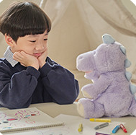
주제 선정
개발 배경
본 프로젝트를 위해 이번 미니 프로젝트에서 “ 카메라를 통해 사람의 표정을 인식” 하는 시스템을 구현해보고자 주제를 선정 했습니다.

Slide 4
목표
개발 배경
객체 인식을 위한 여러 모델 고려
(MobileNet SSD, Haar Cascades)

Slide 5








데이터 수집 (감정인식)
개발 배경
Angry
Disgust
Fear
Happy
Neutral
Sad
Surprise

Slide 6
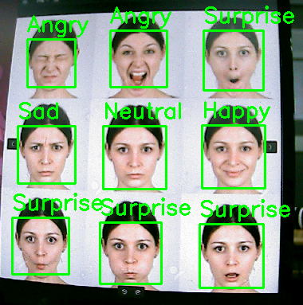
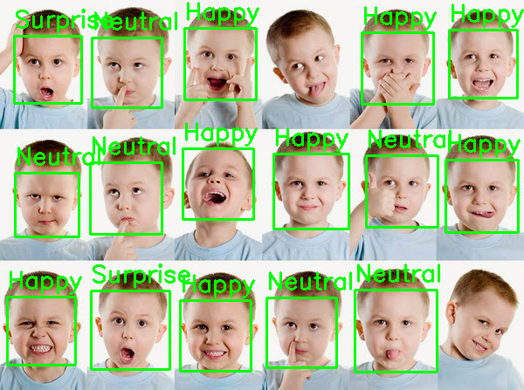
표정 인식을 위한 딥러닝 모델 구현
개발 과정
1. 하르케스이드 분류기를 이용해 얼굴을 인식합니다.
이 분류기는 얼굴을 감지하기 위해 사전에 훈련된 모델을 사용합니다.
2. 사전 훈련된 표정 인식 모델을 통해 표정을 텍스트로 출력합니다.

Slide 7
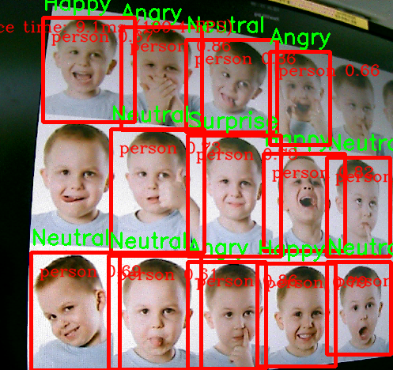
표정 인식을 위한 딥러닝 모델 구현
개발 과정
3. 객체인식을 통해 사람 및 사물 판별

Slide 8
결과
결과
전체 흐름도

Slide 9
개발 과정

Slide 10
결과
결과
웹 캠을 이용해 촬영한 사진 이모티콘 결과 1
감정: 행복 인종: 동양인 안경: 없음 마스크: 미착용

Slide 11
결과
결과
웹 캠을 이용해 촬영한 사진 이모티콘 결과 2
31 / 45
감정: 무표정 인종: 동양인 안경: 동그란 안경 마스크: 미착용

Slide 12
결과
결과
웹 캠을 이용해 촬영한 사진 이모티콘 결과 3
32 / 45
감정: 무표정 인종: 동양인 안경: 없음 마스크: 착용

Slide 13
결과
결과
업로드 기능을 이용한 이모티콘 생성 결과 1
33 / 45
감정: 화남 인종: 동양인 안경: 없음 마스크: 미착용

Slide 14
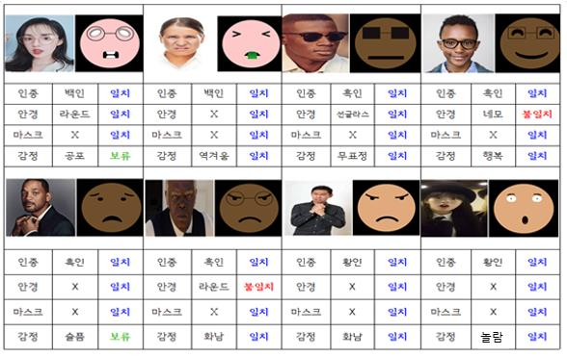
결과
결과
임의의 16가지 얼굴 사진을 이용한 실행 결과
43 / 45

Slide 15
총평 및 향후과제
총평
총평
만족스러운 점
향상된 정확도
빠른 처리속도
아쉬운 점
이모티콘 퀄리티
수염, 안경모양
향후 과제
수염, 머리 형태 반영
피부색 종류 추가
모자, 귀걸이, 피어싱 등 사용자의 악세서리 추가

Slide 16
Thank you

